Slide 1
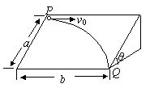
陕西省西安铁一中2010届高三上学期期中考试如图所示，光滑斜面长为a，宽为b，倾角为θ。一物块沿斜面上方顶点P水平射入，而从右下方顶点Q离开斜面，求物块入射的初速度为多少？

